Slide 1
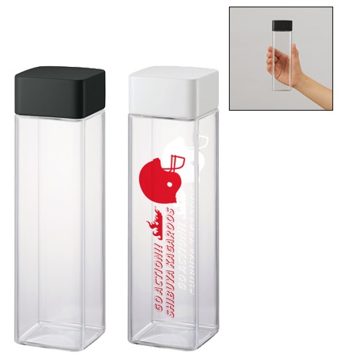
【提案書】
スクエアクリアボトル
特徴
スタイリッシュでシャープな印象を与えるスクエアタイプのクリアボトルです。形状自体もインパクトがありますが、オリジナル名入れもフルカラー印刷が可能なため、販促用としてもおすすめです！
納期
納期スペース
仕様
素 材：AS､ABS 他
サイズ：57×57×200mm
容 量：500ml
機 能：本体耐熱温度80℃
付属品：取説付(紙箱面)
備 考：食品衛生検査済
ブラック・ホワイト
お見積
お見積りスペース

